Slide 1

Decreto de Governança Pública
DECRETO Nº 9.203, DE 22 DE DEZEMBRO DE 2017
conjunto de mecanismos de liderança, estratégia e controle postos em prática para avaliar, direcionar e monitorar a gestão, com vistas à condução de políticas públicas e à prestação de serviços de interesse da sociedade.
Governança Pública
Gestão de Riscos
Controles Internos
processo de natureza permanente, estabelecido, direcionado e monitorado pela alta administração, que contempla as atividades de identificar, avaliar e gerenciar potenciais eventos que possam afetar a organização, destinado a fornecer segurança razoável quanto à realização de seus objetivos.
processos estruturados para mitigar os possíveis riscos com vistas ao alcance dos objetivos institucionais e para garantir a execução ordenada, ética, econômica, eficiente e eficaz das atividades da organização, com preservação da legalidade e da economicidade no dispêndio de recursos públicos.
Notes:
Governança pública - conjunto de mecanismos de liderança, estratégia e controle postos em prática para avaliar, direcionar e monitorar a gestão, com vistas à condução de políticas públicas e à prestação de serviços de interesse da sociedade;
Gestão de riscos - processo de natureza permanente, estabelecido, direcionado e monitorado pela alta administração, que contempla as atividades de identificar, avaliar e gerenciar potenciais eventos que possam afetar a organização, destinado a fornecer segurança razoável quanto à realização de seus objetivos.
Controles internos - compreende processos estruturados para mitigar os possíveis riscos com vistas ao alcance dos objetivos institucionais e para garantir a execução ordenada, ética, econômica, eficiente e eficaz das atividades da organização, com preservação da legalidade e da economicidade no dispêndio de recursos públicos.

Slide 2
Decreto de Governança Pública
DECRETO Nº 9.203, DE 22 DE DEZEMBRO DE 2017
I - liderança, que compreende o conjunto de práticas de:
a) integridade
b) competência
c) responsabilidade
d) motivação
II - estratégia, que compreende a definição de diretrizes, objetivos, planos e ações e outros.
III - controle, que compreende processos estruturados para mitigar os possíveis riscos com vistas ao alcance dos objetivos institucionais.
Governança Pública
Gestão de Riscos
I - capacidade de resposta
II - integridade
III - confiabilidade
IV - melhoria regulatória
V - prestação de contas e responsabilidade
VI - transparência
Controles Internos
Princípios
Art. 3º
Mecanismos
Art. 5º
Notes:
Governança pública - conjunto de mecanismos de liderança, estratégia e controle postos em prática para avaliar, direcionar e monitorar a gestão, com vistas à condução de políticas públicas e à prestação de serviços de interesse da sociedade;
Gestão de riscos - processo de natureza permanente, estabelecido, direcionado e monitorado pela alta administração, que contempla as atividades de identificar, avaliar e gerenciar potenciais eventos que possam afetar a organização, destinado a fornecer segurança razoável quanto à realização de seus objetivos.
Controles internos - compreende processos estruturados para mitigar os possíveis riscos com vistas ao alcance dos objetivos institucionais e para garantir a execução ordenada, ética, econômica, eficiente e eficaz das atividades da organização, com preservação da legalidade e da economicidade no dispêndio de recursos públicos.

Slide 3

As Três Linhas de Defesa
Comunica e esclarece os papéis e responsabilidades essenciais sobre o Gerenciamento de Riscos Corporativos (GRC)
Aplica-se a organizações de qualquer natureza, tamanho ou complexidade
Ajuda a organização a melhorar sua percepção sobre riscos e controles
Favorece o aumento da eficácia dos processos de GRC

Slide 4
As Três Linhas de Defesa
Fonte: Instituto dos Auditores Internos - Janeiro/2013

Slide 5
Papéis e Responsabilidades
Partes interessadas atendidas pelas Linhas de Defesa
Responsabilidade e dever de estabelecimento de estruturas e processos de governança para melhor gerenciar os riscos
Situadas em melhor posição para assegurar que as Linhas de Defesa atuem de forma harmônica e efetiva

Slide 6
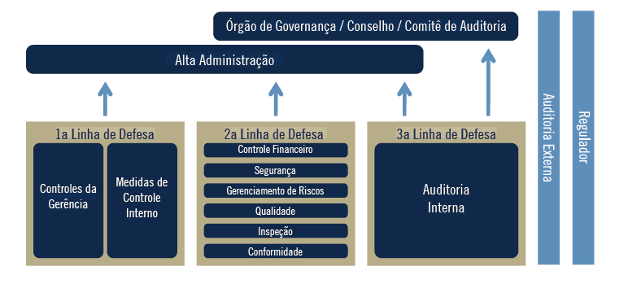
Papéis e Responsabilidades
Proprietária dos riscos, responsável por:
Identificar, analisar, avaliar e definir respostas aos riscos do negócio
Implementar e monitorar controles adequados e eficientes nos processos
Revisar e melhorar continuamente a estrutura e o processo de GRC
Prestar contas pelo gerenciamento dos riscos

Slide 7
Papéis e Responsabilidades
Responsável pela coordenação, supervisão e monitoramento da 1ª Linha de Defesa, devendo:
Prover a estrutura de gerenciamento de riscos
Fornecer orientações e treinamento
Assegurar que a 1ª Linha de Defesa tenha corretamente identificado, avaliado e reportado seus riscos
Validar o desenho dos controles e planos de ação
Monitorar e reportar a qualidade dos controles

Slide 8
Papéis e Responsabilidades
A Atividade de Auditoria Interna, com base nos pressupostos de independência e objetividade, deve
Fornecer serviços de avaliação e consultoria
Avaliar a eficiência e eficácia da 1ª e 2ª Linha de Defesa
Avaliar a eficiência e eficácia das operações, a integridade das informações e a conformidade dos processos com leis, normas e regulamentos aplicáveis
Aconselhar e capacitar a 1ª e 2ª Linha de Defesa sobre os temas de Governança, Gestão de Riscos e Controles

Slide 9
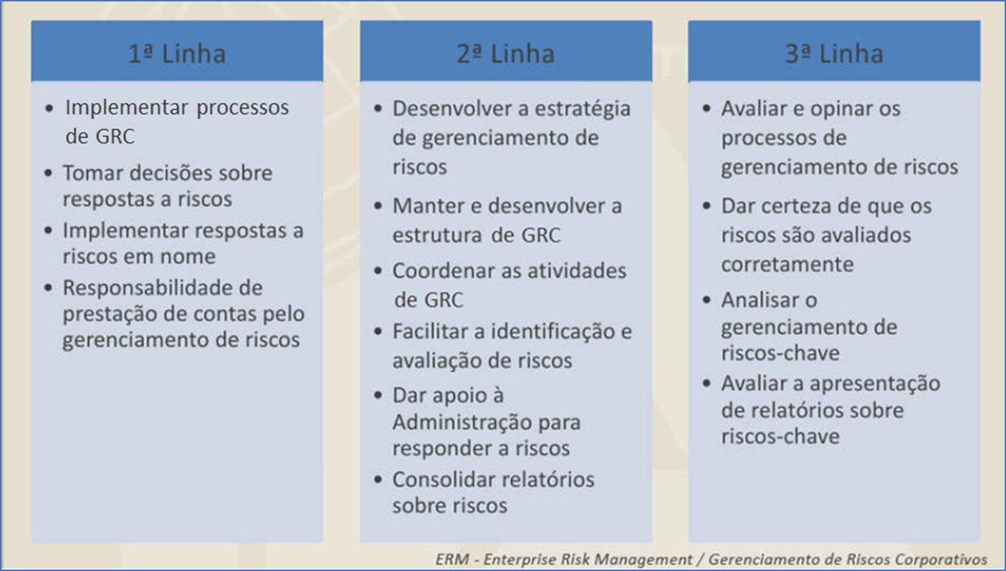
Segregação de Funções de Gerenciamento de Riscos e Controles

Slide 10
Integração e Reforço Recíproco
1ª Linha
Atingir Objetivos
2ª Linha
3ª Linha

Slide 11
OBRIGADA!
JANICE DE ALMEIDA MENEZES DOS SANTOS
AUDITORA FEDERAL DE FINANÇAS E CONTROLE DA CGU
ATUALMENTE LOTADA NA SECRETARIA DE CONTROLE INTERNO DO MINISTÉRIO DA DEFESA
CONTATOS:
Janice.santos@defesa.gov.br
(61) 3312 9046

